Slide 1
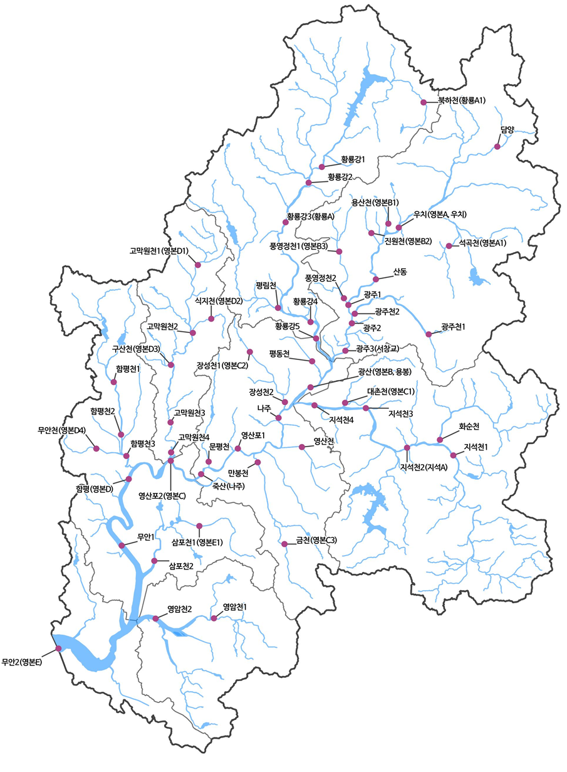

영산강 수계 물환경측정망 운영 현황
지점명 | 수질목표 | 종류 |  |  |  |  | 대표성 |  |  | 지점명 | 수질목표 | 종류 |  |  |  |  | 대표성
 |  | 수질 | 총량 | 자동 | 퇴적물 | 방사성 | 주요 | 중권역 | 보 |  |  | 수질 | 총량 | 자동 | 퇴적물 | 방사성 | 주요 | 중권역 | 보
담양 |  | O |  |  | O | O | O |  |  | 장성천2 |  |  | O
석곡천(영본A1) |  |  | O |  |  |  |  |  |  | 나주 |  | O |  |  |  | O | O
우치(영본A) |  | O | O | O | O | O | O |  |  | 영산천 |  |  | O
용산천(영본B1) |  |  | O |  |  |  |  |  |  | 금천(영본C3) |  |  | O
진원천(영본B2) |  |  | O |  |  |  |  |  |  | 만봉천 |  |  | O
풍영정천1(영본B3) |  |  | O |  |  |  |  |  |  | 문평천 |  |  | O
산동 |  | O |  |  | O |  |  |  |  | 죽산(나주) | Ⅲ | O |  | O | O |  |  | O | O
풍영정천2 |  | O |  |  |  |  |  |  |  | 영산포2(영본C) |  | O | O |  | O
광주1 |  | O |  |  | O | O | O |  |  | 고막원천1(영본D1) |  |  | O
광주천2 |  | O |  |  | O |  |  |  |  | 식지천(영본D2) |  |  | O
광주2 |  | O |  |  |  | O |  |  |  | 구산천(영본D3) |  |  | O
광주3(서창교) | Ⅲ | O |  | O | O |  |  | O |  | 고막원천4 | Ⅱ | O |  |  | O |  |  | O
북하천(황룡A1) |  |  | O |  |  |  |  |  |  | 무안천(영본D4) |  |  | O
황룡강3(황룡A) |  |  | O |  |  |  |  |  |  | 함평천3 |  |  | O
황룡강5 | Ⅱ | O |  |  | O | O | O | O |  | 함평(영본D) |  | O | O |  | O | O
지석천2(지석A) |  |  | O |  |  | O |  |  |  | 무안1 | Ⅰb | O |  |  | O |  |  | O
대촌천(영본C1) |  |  | O |  |  |  |  |  |  | 삼포천1(영본E1) |  |  | O
지석천4 | Ⅱ | O |  |  | O | O | O | O |  | 삼포천2 |  |  | O
평동천 |  |  | O |  |  |  |  |  |  | 영암천1 | Ⅰb | O |  |  | O |  |  | O
광산(영본B) |  | O | O | O |  |  | O |  | O | 영암천2 |  |  | O
장성천1(영본C2) |  |  | O |  |  |  |  |  |  | 무안2(영본E) | Ⅰb | O | O |  |  | O | O | O
소계
수계 (총 지점 수) | 측정망 |  | 대표성
 | 종류 | 지점 수 | 종류 | 지점 수
영산강 (42) | 수질 | 19 | 주요 | 8
 | 총량 | 28
 |  |  | 중권역 | 8
 | 자동 | 4
 | 퇴적물 | 14
 |  |  | 보 | 2
 | 방사성 | 10
수질측정망 – 일반, 총량
주요, 중권역 대표지점
황룡강
하수종말처리장
보 지점
국가산업단지
영산강 본류
북이천
황룡강
약수천
북일천
모현천
조양천
담양댐
문암천
장성댐
장성
개천
대악천
월산천
영산강
황룡강중류
덕진천
북하천
금성천
통안천
서삼천
중월천
용천
관동천
황룡천
수북천
영산강상류
동화천
취암천
장성천
대전천
담양하수종말처리장
침천
장성하수종말처리장
진원천
용산천
오례천
담양
오례천
유평천
평림댐
산정천
학림천
대도천
삼계천
평림천
황룡강하류
풍영정천
용전천
창평천
평산천
광주
광주수위표
운정천
증암천
삼천천
함평
삼서천
풍영정천
영산강
장등천
석곡천
고막원천상류
북산천
왕동천
증암천
신광천
해보천
고막원천
금석천
평림천
운수천
장수천
하남산업단지
광주천
광주댐
산내천
선암천
광주제1하수종말처리장(60만톤/일)
함평천
대동천
식지천
오운천
송산천
황룡천
마륵천
황룡강합류점
함평수위표
평능천
월봉천
장성천
평동산업단지
송정천
세하천
서창천
증심사천
구산천
고막원천
나주수위표
도호천
광주천
학교천
노안천
광주제2하수종말처리장
(15만톤/일)
효천하수종말처리장(1.6만톤/일)
고막원천하류
감정천
수춘천
만연천
함평천
안국천
문평천
영산강
승촌보
지석천
대촌천
구치천
노동천
도곡천
웅곡천
화순천
화순천
동천
복림천
엄다천
함평하수종말처리장
신광천
나주천
산포하수종말처리장
남평수위표
화순하수종말처리장
고막원천합류점
조강천
산포천
남평천
신성천
대포천
무안천
함평천
영산강
봉황천
영산천
송학천
도곡온천하수종말처리장
운곡천
무안하수종말처리장
덕암천
나주하수종말처리장
영산포수위표
유곡천
쌍옥천
유곡천
정승천
결우천
석진천
나주
죽산보
만봉천
광대천
한천천
화순
무안
대치천
금곡천
덕산천
대초천
대초천
회송천
석정천
지석천하류
사천천
영암천합류점
성남천
삼포천
공산하수종말처리장
궁원천
정천
춘양천
지석천
운수천
약곡천
산포천
영암
금천
나주댐
세청천
오유천
송석천
어시천
당호천
영산강
시종천
만봉천
덕림천
백운천
대비천
지석천상류
쌍봉사천
봉학천
차천
이양천
활용천
서원천
남창천
도포천
강변천
청풍천
송정천
추동천
사은천
일로하수종말처리장
영암천
호동천
영암천
금성천
영산강
영암하수종말처리장
대불국가산업단지
영산강하구언
학산천
학산천
회문천
망호천
망월천
구림천
군서천
용산천
상월천

